Slide 1

Campionato Mondiale di automobili
Prof. G. Polese Prof.ssa L. Caruccio Dott. B. Breve
Progetto corsisti [2023/2024] Basi di Dati
Giuseppe Pastena [05121/18169]
Pasquale Muraca [05121/16807]

Slide 2
task 1
Descrizione Dettagliata
Analisi della specifica
Glossario dei termini
Schema Entità/Relazioni
Commenti sulle scelte progettuali effettuate

Slide 3
TRACCIA

Slide 4
TRACCIA
DESCRIZIONE DETTAGLIATA (1)
Per ogni circuito andrà memorizzato il nome, il paese nel quale risiede, la lunghezza ed il numero di curve di cui dispone. Ogni circuito può essere coinvolto in più gare;
Inoltre, per ogni gara è necessario memorizzare
il nome e la data dell’evento;
la sua durata espressa in ore;
il tipo di gara (asciutta o bagnata)
Le vetture iscritte ad una gara, al termine della stessa, riceveranno dei punti a seconda del loro piazzamento finale. In caso una vettura non completi una gara, è necessario memorizzare il motivo del ritiro (incidente, guasto meccanico, squalifica);
Le vetture, quando inserite nell’applicazione, dovranno definire:
il loro numero di gara e il modello di veicolo su cui la vettura è basata;
Sarà inoltre necessario specificare i dettagli relativi all’equipaggio che guiderà la vettura e la scuderia responsabile per la preparazione del veicolo in vista del campionato;

Slide 5
TRACCIA
INTRODUZIONE (1)
Viene richiesto di creare un’applicazione per la gestione di un campionato mondiale di automobili. Tale applicazione dovrà caratterizzare ogni aspetto relativo al campionato, ai circuiti, alle gare e alle scuderie che partecipano. Infatti, un’applicazione di questi tipo caratterizza non solo le categorie di piloti che formano l’equipaggio ma anche le vetture e le componenti di cui sono dotate. Inoltre, essa deve essere in grado di memorizzare i risultati conseguiti da ciascuna vettura nel corso delle gare di una stagione. I piloti possono essere membri dell’equipaggio e finanziatori della scuderia stessa. Quest’ultima si dota di autovetture, le quali sono assemblate a partire da diversi componenti, prodotti da costruttori diversi. Se una vettura partecipa ad una gara conseguirà dei punti a seconda della sua posizione ricoperta al termine della stessa.

Slide 6
TRACCIA
INTRODUZIONE (2)
(OPERAZIONI DA COMPIERE)
Gestione del Campionato
Gestione delle Scuderie
Gestione delle vetture
Registrazione di una nuova gara al campionato
Assegnazione della gara al circuito nel quale si svolge
Iscrizione delle vetture di una scuderia al campionato
Visualizzazione dei risultati ottenuti da ciascuna vettura
Assegnamento delle vetture alle scuderie che le gestiscono;
Gestione dei finanziatori e dei finanziamenti ottenuti dalla scuderia;
Scelta delle componenti di cui è caratterizzata una vettura;
Tracciamento dei costruttori responsabili per la creazione delle componenti;
Acquisto della vettura da parte di una scuderia;
Affidamento della vettura ad un equipaggio di piloti;

Slide 7
TRACCIA
Requisiti: descrizione del problema
L’introduzione di un’applicazione di questo tipo semplificherebbe notevolmente il lavoro di gestione del campionato, delle gare da disputare e delle vetture che vi s’iscrivono;
Occorre gestire le seguenti macro-operazioni:
Registrazione dei dati relativi alle gare e ai circuiti;
Gestione delle vetture e delle loro componenti prodotte dai costruttori;
Gestione dei finanziamenti ottenuti da ciascuna scuderia;
Analisi dei risultati conseguiti da ciascuna vettura;
Statistiche del campionato in funzione dei piloti e delle vetture partecipanti;
Classifica finale dei punti;
La difficoltà principale nel dover gestire manualmente questa tipologia di operazioni è da ricercare nell’enorme numero di vetture che potrebbero iscriversi al campionato e del tracciamento dei risultati ottenuti da ciascuna vettura nell’arco dell’intera stagione.

Slide 8
TRACCIA
DESCRIZIONE DETTAGLIATA (2)
Ciascuna vettura è assemblata a partire da componenti che sono prodotti da uno specifico costruttore.
Ogni componente è caratterizzato da un codice che lo identifica insieme alla macchina su cui viene installato. Inoltre, ogni componente ha un costo specifico.
In ogni momento deve essere possibile risalire alla data in cui quel determinato componente è stato installato su una vettura.
Un componente può essere di tre tipi:
Telaio, per cui è necessario sapere il tipo di materiale di cui è composto ed il suo peso;
Cambio, che può avere un numero di marce variabile tra 7 e 8;
Motore, esso può variare in termini di cilindrata espressa, tipo motore (turbo o aspirato) ed il numero di cilindri di cui è composto;
Di un costruttore è importante sapere il nome, la ragione sociale, la sede della fabbrica, ed il numero di componenti che ha fornito.

Slide 9
TRACCIA
DESCRIZIONE DETTAGLIATA (3)
L’equipaggio di ciascuna vettura è formato da piloti il cui numero di componenti può essere variabile;
Ogni equipaggio è formato da piloti di cui è importante sapere i dati anagrafici (nome, cognome, data di nascita, nazionalità).
Di un equipaggio possono far parte piloti professionisti e piloti amatori.
I piloti «PRO» sono piloti che hanno alle loro spalle la partecipazione già a diverse gare e per cui è necessario conoscere il numero di licenze possedute.
I piloti «AM», invece, sono alle loro prime esperienze nei campionati, di loro è importante conoscere la data di acquisizione della prima licenza.
Un pilota «AM» può anche essere un «Gentleman Driver», ovvero un pilota senza alcun tipo di esperienza pregressa ma che dispone di una cospicua somma di denaro che sfrutta per finanziare la scuderia e guadagnarsi così un sedile per poter gareggiare.

Slide 10
DESCRIZIONE DETTAGLIATA (4)
TRACCIA
Ogni scuderia è responsabile di una o più vetture.
Di esse è importante tenere traccia del nome e del paese nel quale è presente la sede principale.
Una scuderia potrebbe ricevere o meno dei finanziamenti da parte di «Gentleman Driver», in tal caso è necessario tenere traccia sia del numero di finanziamenti ottenuti sia la quantità di denaro, a.k.a. quota, ricevuta da ciascun finanziatore.

Slide 11
DESCRIZIONE DETTAGLIATA

Slide 12
DESCRIZIONE DETTAGLIATA
Viene richiesto la creazione di una base di dati per la gestione di un singolo campionato mondiale di automobili. In questo campionato gareggiano le vetture guadagnando punti in seguito ad ogni gara o possono non completarla ritirandosi da essa. Le vetture, gestite dalle scuderie, vengono guidate da equipaggi di piloti professionisti e amatoriali. Solo questi ultimi possono finanziare delle scuderie al fine di ottenere un posto all'interno dell'equipaggio (Gentleman driver). Le aziende costruttori di componenti per le vetture forniscono telai, motori e cambi.
Nello specifico la base di dati conterrà le informazioni riguardanti:
Il circuito con Nome della pista, il Paese, i km di Lunghezza e il numero delle Curve
La gara con il suo Nome, la data, la durata in ore e se la gara è bagnata o asciutta
Le scuderie con il Nome, il Paese in cui ha la sede e le vetture che gestisce
Le vetture con il Numero di gara, il modello, i punti totalizzati e i componenti di cui è composta
I costruttori con Ragione sociale, Nome, Sede della fabbrica, con la traccia dei componenti realizzati
I piloti con SSID (un equivalente del codice fiscale ma per tutti i Paesi), Nome, cognome, data di nascita e nazionalità. Si deve tener presente che se è un PRO si memorizzerà il numero delle licenze mentre se è un AM la data dell'acquisizione della prima licenza.
I finanziamenti dei Gentleman Driver con la Data e l'Ammontare.

Slide 13
Analisi della Specifica

Slide 14
Analisi della Specifica (1)
Sostantivi
Circuito
Gara
Scuderia
Pilota [PRO – AM[Gentleman Driver]]
Vettura
Componente [Telaio - Cambio – Motore]
Costruttore
Equipaggio
Verbi
Si svolge [Gara / Circuito]
Partecipa [Vettura / Gara]
Gestisce [Scuderia / Vettura]
Composto [Equipaggio / Pilota]
Costruisce [Costruttore / Componente]
Montato [Componente / Vettura]
Guida [Equipaggio / Vettura]
Finanzia [Gentleman Driver / Scuderia ]

Slide 15
Analisi della specifica (2)
Caratteristiche
CIRCUITO | Nome, Paese, Lunghezza, #Curve
GARA | Nome, Data, DurataH, Tipo
VETTURA | #Gara, Modello, Punti_Totali
SCUDERIA | Nome, Paese, #Finanziamenti_ricevuti, #Vetture
EQUIPAGGIO | ID, #Piloti
PILOTA | SSID, Nome, Cognome, DDN, Nazionalità
PRO | #Licenze
AM | Data_prima_licenza
Gentleman Driver | Quota
COSTRUTTORE | Ragione_sociale, Nome, Sede, #Componenti_forniti
COMPONENTE | Codice, Costo
Telaio | Materiale, Peso
Cambio | #Marce
Motore | Cilindrata, Tipo, #Cilindri

Slide 16
Analisi della specifica (3)
Associazioni
MONTATO | Data
PARTECIPA | Punti, Motivo_Ritiro, Posizione
FINANZIA | Data
GESTISCE | Data_acquisto, Prezzo
SI SVOLGE | -

Slide 17
GLOSSARIO DEI TERMINI(relazioni)
RELAZIONE | DESCRIZIONE | ATTRIBUTI | CARDINALITA'
Si Svolge | Associa un circuito ad una gara | - | Circuito (0, N) Gara (1, 1)
Partecipa | Associa una vettura ad una gara | Punti Motivo_Ritiro(opzionale) Posizione | Gara (1, N) Vettura (0, N)
Guida | Associa un equipaggio ad una vettura | - | Equipaggio (0, N) Vettura (0, 1)
Composto | Associa un pilota ad un equipaggio | - | Pilota (0, 1) Equipaggio (1, N)
Finanzia | Associa un gentleman driver ad una scuderia | Data | Gentleman Driver (1, 1) Scuderia (0, N)
Gestisce | Associa una scuderia ad una vettura | Data Acquisto Prezzo | Scuderia (1, N) Vettura (1, 1)
Montato | Associa un componente ad una vettura | Data | Componente (0, 1) Vettura (1, N)
Costruisce | Associa un costruttore ad un componente | - | Costruttore (0,N) Componente (1,1)

Slide 18
GLOSSARIO DEI TERMINI(ENTITà) 1/2
TERMINE | DESCRIZIONE | ATTRIBUTI | IDENTIFICATORE | COLLEGAMENTI
Circuito | Pista sulla quale si gareggia | Nome Paese Lunghezza (espressa in km) #Curve | Nome | Gara
Gara | Competizione tra vetture | Nome Data DurataH Tipo (Asciutta, Bagnata) | Nome | Circuito, Vettura
Vettura | Mezzo sul quale si gareggia | #Gara Modello Punti_Totali(Derivabile) | #Gara | Gara, Equipaggio, Scuderia, Componente
Scuderia | Azienda che gestisce le vetture | Nome Paese #Vetture(Derivabile) #Finanziamenti_ricevuti(Derivabile) | Nome | Gentleman Driver, Vettura
Pilota | Persona appartenente ad un equipaggio che guida una vettura | SSID Nome Cognome Data di nascita Nazionalità | SSID | Equipaggio, Scuderia, PRO, AM
PRO | Pilota professionista | #Licenze | - | Pilota
AM | Pilota amatoriale | Data prima licenza | - | Pilota, Gentleman Driver
Gentleman Driver | Pilota che gareggia grazie ad un sostanzioso finanziamento ad una scuderia | Quota |  | Scuderia, AM

Slide 19
GLOSSARIO DEI TERMINI(ENTITà) 2/2
TERMINE | DESCRIZIONE | ATTRIBUTI | IDENTIFICATORE | COLLEGAMENTI
Costruttore | Azienda che produce componenti | Ragione_Sociale Nome Sede #Componenti | Ragione_Sociale | Componente
Componente | Componenti prodotti dai costruttori per essere montati sulle vetture | ID Costo | ID | Costruttore, Vettura, Telaio, Cambio, Motore
Telaio | - | Materiale Peso | - | Componente
Cambio | - | #Marce | - | Componente
Motore | - | Cilindrata Tipo #Cilindri | - | Componente

Slide 20
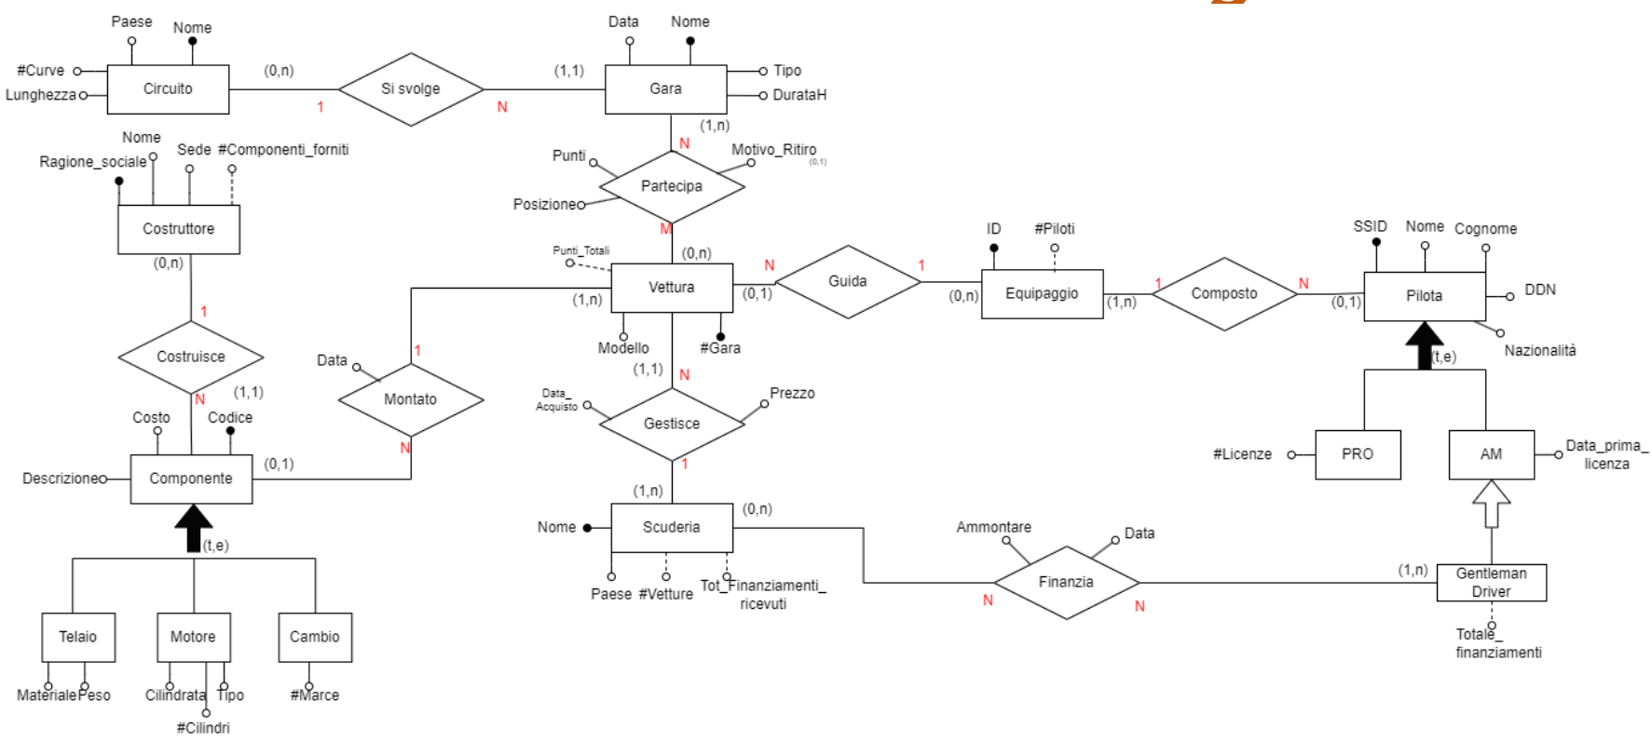


Diagramma ER
VECCHIO

Slide 21
Commenti sulle scelte progettuali

Slide 22
Commenti sulle scelte progettuali effettuate
Per la rappresentazione della nostra realtà sono state effettuate le seguenti scelte progettuali:
Solamente la vettura può guadagnare dei punti. Una vettura non può andare completamente distrutta ma verranno cambiati tutti i componenti. La vettura è l'unica che partecipa direttamente alla gara. Ad una vettura può essere assegnato un solo equipaggio per tutta la durata del campionato.
Un equipaggio può guidare più vetture. È composto da più piloti e i piloti sono esclusivi di un equipaggio (non fanno parte di più equipaggi). L'equipaggio è indipendente dalla scuderia ma quest'ultima acconsente indirettamente alla guida di uno dei suoi veicoli.
I Gentleman driver è un sottoinsieme dei piloti AM in quanto finanzia la scuderia per ottenere un posto. Questo non lo sottrae dal possedere almeno una licenza. Può effettuare finanziamenti verso più scuderie.
Un singolo componente non può essere montato su più vetture contemporaneamente. La gerarchia è di tipo totale-esclusiva (può essere un telaio, un motore o un cambio).
Una gara si svolge unicamente su un circuito.

Slide 23
task 2
Sviluppo del carico applicativo
Ristrutturazione dello schema
Disegno dello schema ristrutturato
Mapping verso lo schema logico relazionale
File .sql per la creazione del database
File .sql per il caricamento dei dati

Slide 24
Correzioni
Prima dello sviluppo della fase 2 sono necessarie alcune correzioni nel diagramma ER sviluppato nella Fase 1:
Cambio Relazione tra gentleman Driver e Scuderia da (M,N) a (1,N)
Cambio Cardinalità è nella relazione "Guida" tra equipaggio e vettura da (N,1) a (1,1)
Cambio Cardinalità dell'entità Pilota da (0,1) a (1,1)
Cambio Cardinalità dell'entità Componente da (0,1) a (1,1)
Cambio nome dell'attributo di scuderia "Totale finanziamenti ricevuti" a "#Finanziamenti_ricevuti"
Rimozione attributo "Totale Finanziamenti" dalla sotto entità "Gentleman Driver"
Rimozione attributo "Ammontare" dalla relazione "Finanzia"
Rimozione dell'attributo "Descrizione" dall'entità componente
Aggiunta attributo "Quota" alla sotto entità "Gentleman Driver"

Slide 25
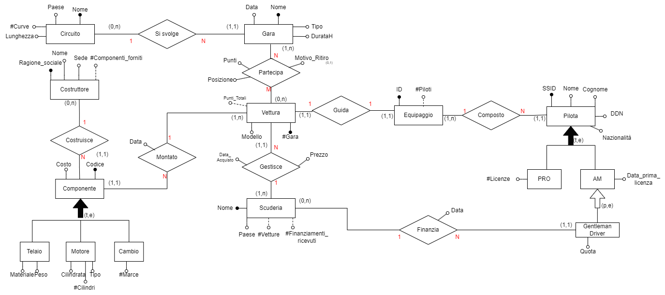
Diagramma ER
NUOVO

Slide 26
Specifica del carico applicativo

Slide 27
Specifica del carico applicativo
• Il database dovrà gestire un campionato composto di circa 16 gare e 60 autovetture.
• Un circuito ospita in media 2 gare;
• Ad ogni gara partecipa in media il 95% delle vetture iscritte al campionato. • Ogni scuderia prepara circa 3 auto in vista del campionato.
▪ Ciascun autovettura è guidata da un equipaggio composto in media da 3 piloti.
• Il corpo piloti è composto per il 75% di piloti «PRO» e per il restante 25% di piloti «AM»
▪ Tra i piloti «AM», il 40% sono Gentleman Driver
• In media una macchina si compone di 2,5 componenti. • Le tipologie di componenti sono in media così suddivisi: ▪ 40% sono motori;
▪ 40% sono telai;
▪ Il restante 20% fanno parte del cambi.
• Nell’ambito di un campionato, ciascun costruttore produce in media 3 componenti.
• Le principali operazioni da eseguire su questo database sono 20, di cui le quattro più frequenti sono:
▪ OP1) Inserimento dei dati di un’autovettura, compresi i componenti di cui è composta. (Frequenza deducibile)
▪ OP2) Stampa mensile dei costruttori compreso il numero di componenti che ha fornito.
▪ OP3) Registrazione di un finanziamento per una scuderia. (Frequenza deducibile)
▪ OP4) Stampa annuale delle scuderie che hanno partecipato al campionato compreso il numero di finanziamenti.

Slide 28
Sviluppo carico applicativo

Slide 29
Tavola dei volumi
CONCETTO | TIPO | VOLUME
Gara | E | 16
Autovettura | E | 60
Circuito | E | 8
Si svolge | R | 16
Partecipa | R | 912
Gestisce | R | 60
Scuderia | E | 20
Equipaggio | E | 60
Piloti | E | 180
PRO | SE | 135
AM | SE | 45
Gentleman Driver | SE | 18
Montato | R | 150
Componenti | E | 150
Motore | SE | 60
Telaio | SE | 60
Cambio | SE | 30
Costruttore | E | 50
Costruisce | R | 150

Slide 30
Tavola delle operazioni
Operazione | Tipo | Frequenza
OP1 | I | 60/anno
OP2 | B | 12/anno
OP3 | I | 18/anno
OP4 | B | 1/anno

Slide 31
Analisi delle ridondanze
Gli attributi ridondanti da analizzare sono:
"#Componenti forniti",
"#Finanziamenti ricevuti";
Quindi i possibili scenari delle operazioni saranno:
Per OP1 e OP2:
"#Componenti forniti" con ridondanza
"#Componenti forniti" senza ridondanza
Per OP3 e OP4:
"#Finanziamenti ricevuti" con ridondanza
"#Finanziamenti ricevuti" senza ridondanza

Slide 32
Scenario 1
Ridondanza di #Componenti_forniti
(OP 1)
(OP 2)
Concetto | Costrutto | Accessi | Tipo
Costruttore | E | 2,5 | L
Costruttore | E | 2,5 | S
Costruisce | R | 2,5 | S
Componente | E | 2,5 | S
Telaio | SE | 1 | S
Motore | SE | 1 | S
Cambio | SE | 0,5 | S
Montato | R | 2,5 | S
Vettura | S | 1 | S
Concetto | Costrutto | Accessi | Tipo
Costruttore | E | 50 | L
Calcolo accessi
12 * 50L = 600 accessi/anno
Calcolo accessi
60 * (13,5S + 2,5L) = 60 * (27+2,5) = 60 * 29,5 = 1770 accessi​
​
Calcolo byte
50*4 byte = 200 byte per #Componenti_forniti​
Totale accessi = 1770 + 600 = 2370/anno + 200 byte

Slide 33
Scenario 2
Senza ridondanza di #Componenti_forniti
(OP 1)
(OP 2)
Concetto | Costrutto | Accessi | Tipo
Costruisce | R | 2,5 | S
Componente | E | 2,5 | S
Telaio | SE | 1 | S
Motore | SE | 1 | S
Cambio | SE | 0,5 | S
Montato | R | 2,5 | S
Vettura | S | 1 | S
Concetto | Costrutto | Accessi | Tipo
Costruttore | E | 50 | L
Costruisce | R | 150 | L
Calcolo Accessi
12 * 200L = 2400 accessi/anno
Calcolo Accessi
60 * (11S) = 60*22 = 1320 accessi/anno
Totale accessi = 2400 + 1320 = 3720/anno

Slide 34
Scenario 3
Ridondanza di #Finanziamenti_ricevuti
(OP 3)
(OP 4)
Concetto | Costrutto | Accessi | Tipo
Finanzia | R | 1 | S
Scuderia | E | 1 | L
Scuderia | E | 1 | S
Concetto | Costrutto | Accessi | Tipo
Scuderia | E | 20 | L
Calcolo Accessi
1 * 20L = 20 accessi/anno
Calcolo Accessi
18 * (2S + 1L) = 18 * (4 + 1) = 90 accessi/anno​
​
​
Calcolo byte
18 * 4 byte = 72 byte per #Finanziamenti_ricevuti per Scuderia​
Totale Accessi
90 + 20 = 110 accessi/anno + 72 byte

Slide 35
Scenario 4
Senza Ridondanza di #Finanziamenti_ricevuti
(OP 3)
(OP 4)
Concetto | Costrutto | Accessi | Tipo
Finanzia | R | 1 | S
Concetto | Costrutto | Accessi | Tipo
Scuderia | E | 20 | L
Finanzia | R | 18 | L
Calcolo Accessi
18 * 1S = 18 * 2 = 36 accessi/anno​
​
​
Calcolo Accessi
1 * 38L = 38 accessi/anno
​
​
Totale Accessi
36 + 38 = 74 accessi/anno

Slide 36
Conclusione analisi delle ridondanze
Per OP1 e OP2 analizzando il numero di accessi e i byte per mantenere l'attributo ridondante "#Componenti forniti", si ritiene necessario il mantenimento dell'attributo ridondante
Per OP3 e OP4 analizzando il numero di accessi e i byte per mantenere l'attributo ridondante "#Finanziamenti_ricevuti", non si ritiene necessario il mantenimento dell'attributo ridondante

Slide 37
RISTRUTTURAZIONE DIAGRAMMA ER

Slide 38
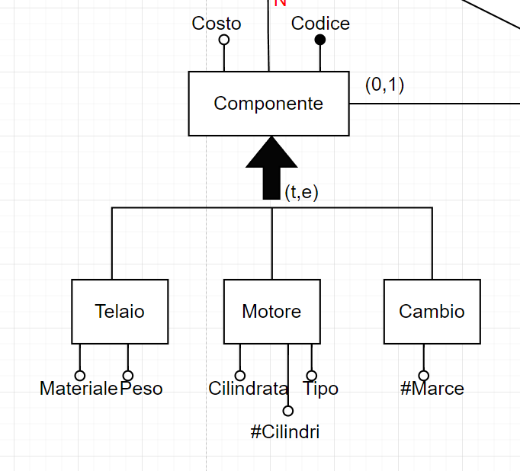
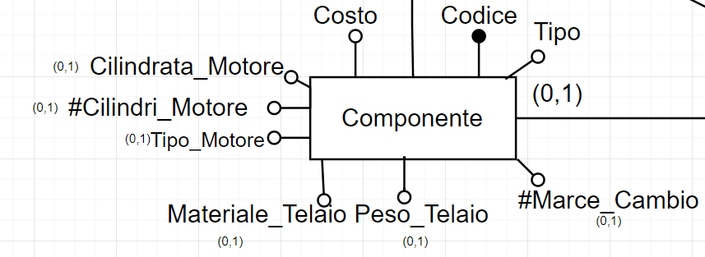
ELIMINAZIONE GENERALIZZAZIONI (componente)
Prima
Dopo
Analizzando la generalizzazione si ritiene di accorpare le entità figlie nell’entità padre, aggiungendo un attributo “Tipo” per indicare il tipo di componente e aggiungendo cardinalità(0,1) agli attributi di ciascun componente

Slide 39
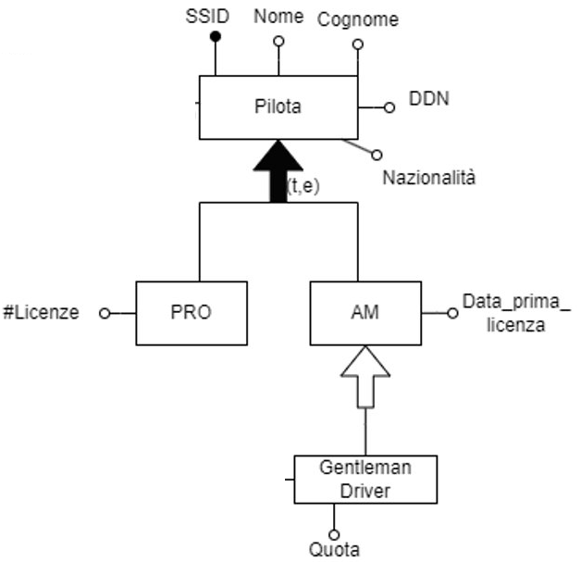
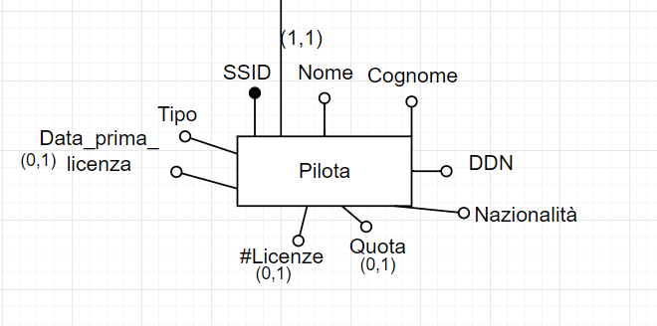
ELIMINAZIONE GENERALIZZAZIONI
(pilota)
Prima
Dopo
Analizzando la generalizzazione si ritiene di modificarla accorpando i figli nel padre perchè entrambi i figli hanno un solo attributo ed è una generalizzazione totale ed esclusiva

Slide 40
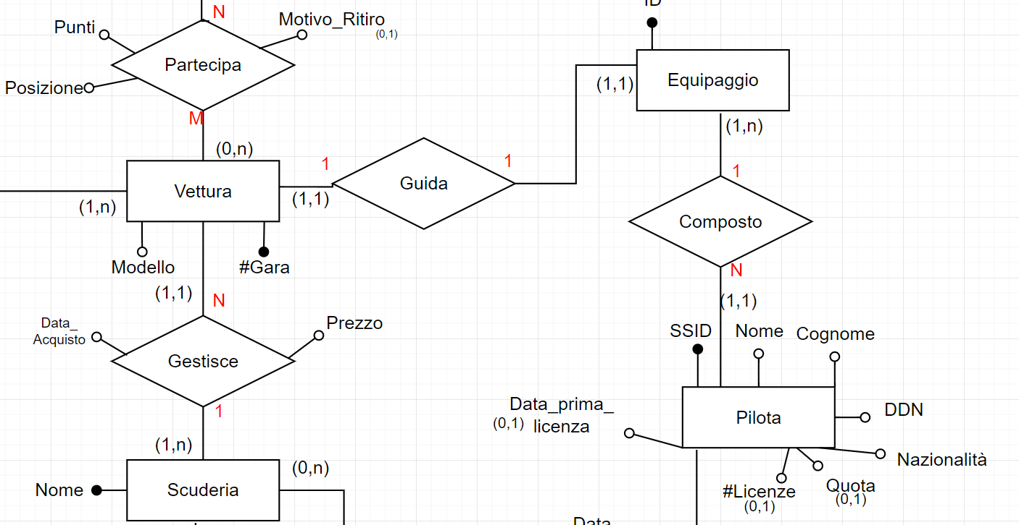
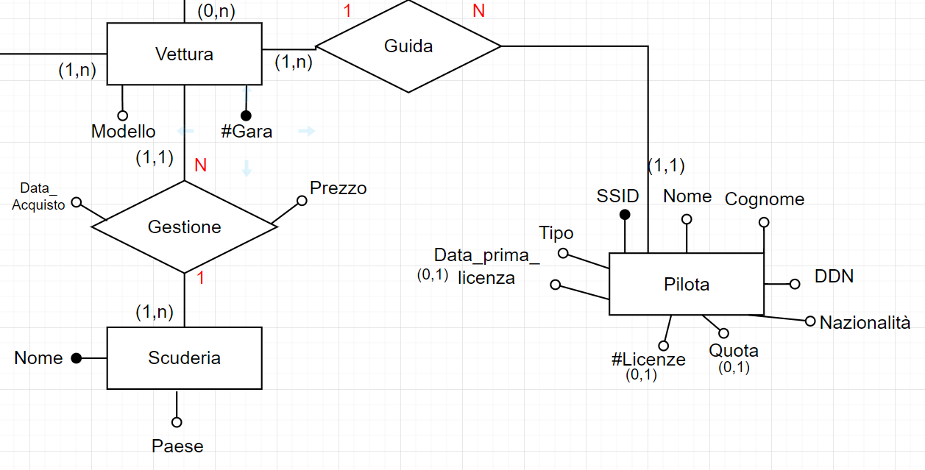
Eliminazione di equipaggio
Prima
Dopo
Rimosso per ridondanza

Slide 41
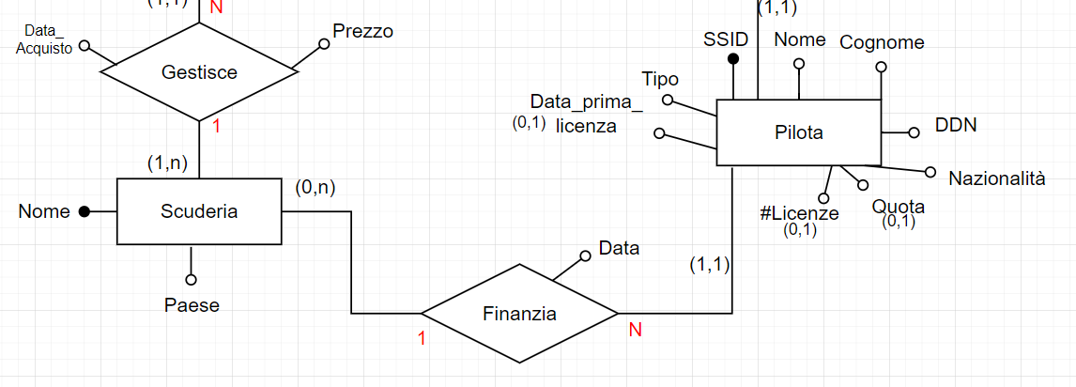
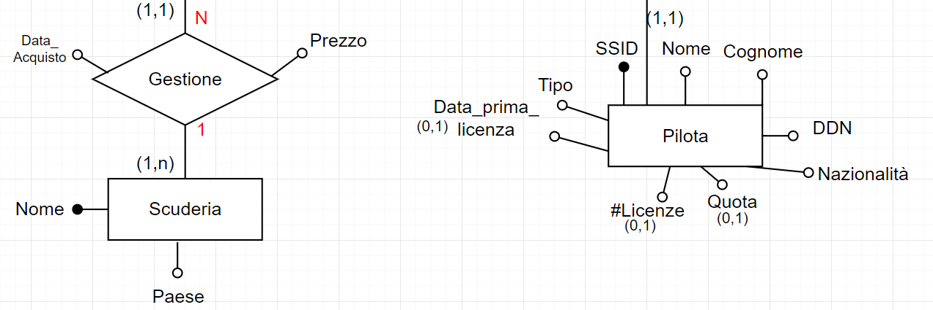
EliminaZione ciclo
Prima
Dopo
Rimozione del ciclo per evitare operazioni cicliche e ridurre la complessità. Rimosso l'attributo "Data" per scelta progettuale(Pagina 50)

Slide 42
Rimozione degli attributi RIDONDANTI NON UTILIZZATI FREQUENTEMENTE
"Punti_totali " nell'entità vettura
"#Vetture" nell'entità scuderia
"#Piloti" nell'entità scuderia
Rimossi perché non usati nelle operazioni più frequenti, di conseguenza la presenza o meno di essi non portano vantaggi o svantaggi.

Slide 43
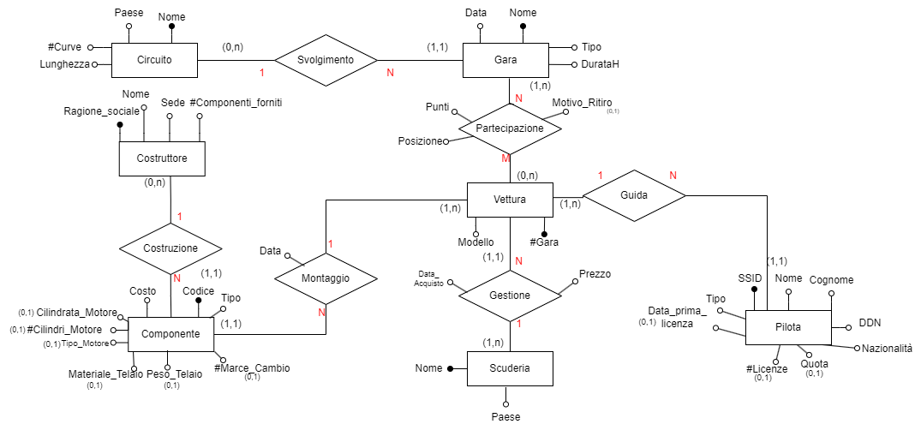
DIAGRAMMA RISTRUTTURATO
(0,1)

Slide 44
Traduzione verso il modello relazionale

Slide 45
Entità e Associazioni molti a molti
VETTURA – PARTECIPAZIONE- GARA
Vettura(#Gara, Modello)
Gara(Nome, Data, DurataH, Tipo)
Partecipazione(Nome_Gara, #Gara_Vettura, Punti, Motivo_Ritiro*, Posizione*)
Entità e Associazioni UNO A MOLTI
CIRCUITO - SVOLGIMENTO - GARA
Circuito(Nome, Paese, Lunghezza, #Curve)
Gara(Nome, Data, DurataH, Tipo, Nome_Circuito~)
COSTRUTTORE - COSTRUZIONE - COMPONENTE
Costruttore(Ragione_sociale, Nome, Sede, #Componenti_forniti)
Componente(Codice, Costo, Tipo, Cilindrata_Motore*, #Cilindri_Motore*, Tipo_Motore*, Materiale_Telaio*, Peso_Telaio*, #Marce_cambio*, Ragione_sociale_Costruttore~)
COMPONENTE – MONTAGGIO - VETTURA
Componente(Codice, Costo, Tipo, Cilindrata_Motore*, #Cilindri_Motore*, Tipo_Motore*, Materiale_Telaio*, Peso_Telaio*, #Marce_cambio*, #Gara_Vettura~)
Vettura(#Gara, Modello)

Slide 46
Entità e Associazioni UNO A MOLTI
SCUDERIA – GESTIONE – VETTURA
Scuderia(Nome, Paese)
Vettura(#Gara, Modello, Data_acquisto, Prezzo, Nome_scuderia~)
PILOTA – GUIDA – VETTURA
Vettura(#Gara, Modello)
Pilota(SSID, Nome, Cognome, DDN, Nazionalità, Tipo, Quota*, #Licenze*, Data_prima_licenza*, #Gara_Vettura~)

Slide 47
MAPPING DEL MODELLO LOGICO RELAZIONALE

Slide 48
Vettura | #Gara, Modello, Data_acquisto, Prezzo, Nome_scuderia~
Gara | Nome, Data, DurataH, Tipo, Nome_Circuito~
Circuito | Nome, Paese, Lunghezza, #Curve
Costruttore | Ragione_sociale, Nome, Sede, #Componenti_forniti
Componente | Codice, Costo, Tipo, Cilindrata_motore*, #Cilindri_motore*, Tipo_motore*, Materiale_telaio*, Peso_telaio*, #Marce_cambio*, Ragione_sociale_Costruttore~, #Gara_Vettura~
Scuderia | Nome, Paese
Pilota | SSID, Nome, Cognome, DDN, Nazionalità, Tipo, Quota*, #Licenze*, Data_prima_licenza*, #Gara_Vettura~
Partecipazione | Nome_Gara, #Gara_Vettura, Punti, Posizione*, Motivo_ritiro*

Slide 49
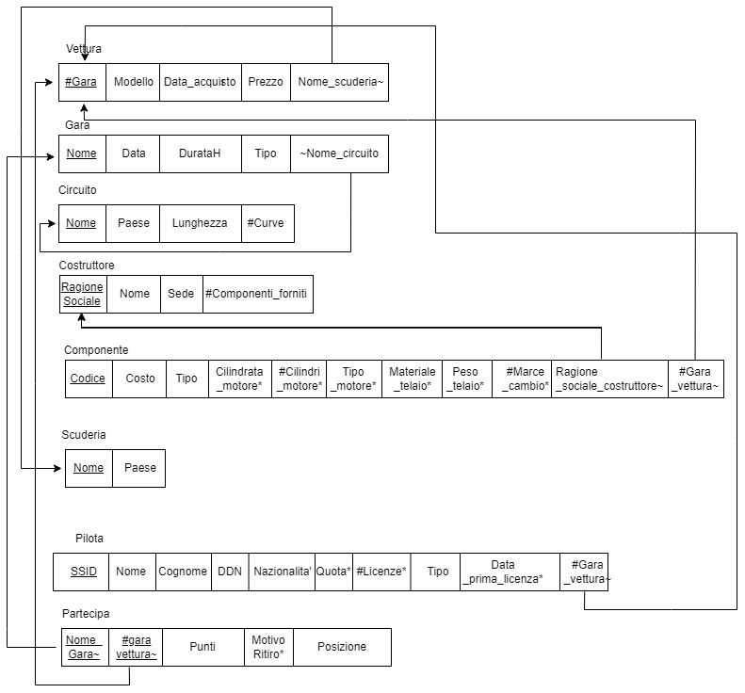
MAPPING del modello logico relazionale
zione
*

Slide 50
Scelte progettuali
Un Pilota è considerato un "Gentleman driver" se ha l'attributo "quota" ≠ NULL e se ha l'attributo "data_prima_licenza" ≠ NULL e "#licenze" = NULL (Un Gentleman driver è anche un pilota AM). E' invece considerato un "PRO" se ha l'attributo "#licenze" ≠ NULL e gli attributi "data_prima_licenza" e "quota" = NULL. Infine è considerato un "AM" se "data_prima_licenza" ≠ NULL
Nella relazione "Partecipa" se l'attributo "Motivo_ritiro" ≠ NULL allora "Punti" = 0 e "Posizione" = NULL. Nelle qualifiche e FP non si accumulano punti, Punti è sempre 0.
Per poter accedere alla scuderia a cui appartiene un pilota utilizziamo il "#Gara_Vettura" appartenente a pilota e il "Nome_Scuderia" appartenente a Vettura
Tutti i piloti che guidano la stessa vettura fanno parte dello stesso equipaggio
Ogni finanziamento viene effettuato a inizio anno.

